Slide 1
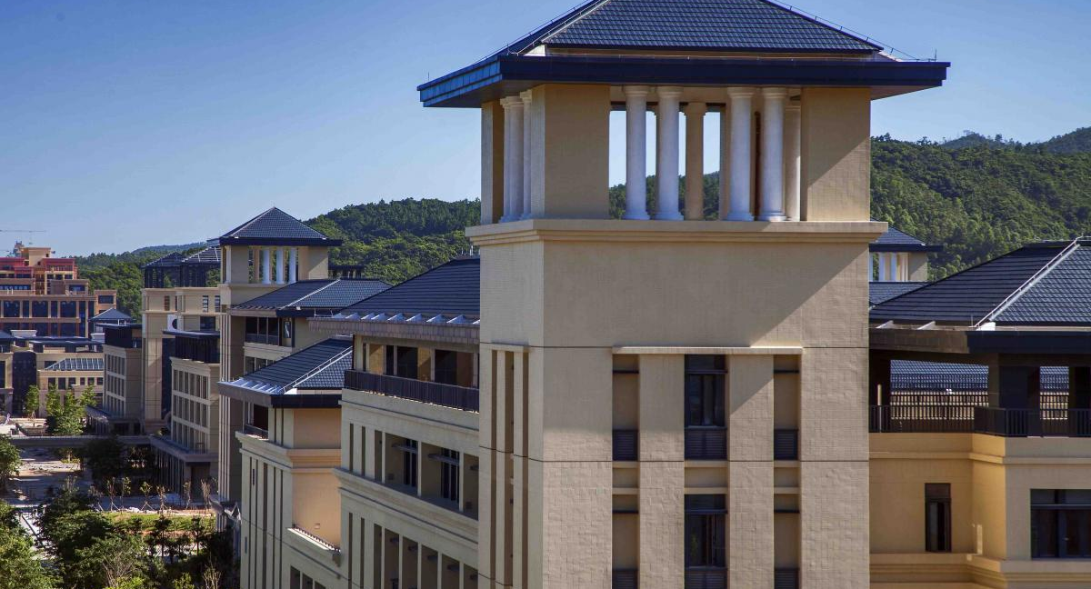
xxxxx
首屆澳大智慧編程馬拉松
問題3-解決方案
汇报团队：09-EXPEDITION
汇报团队：EXPEDITION

Slide 2




Functions - 主要功能

Slide 3
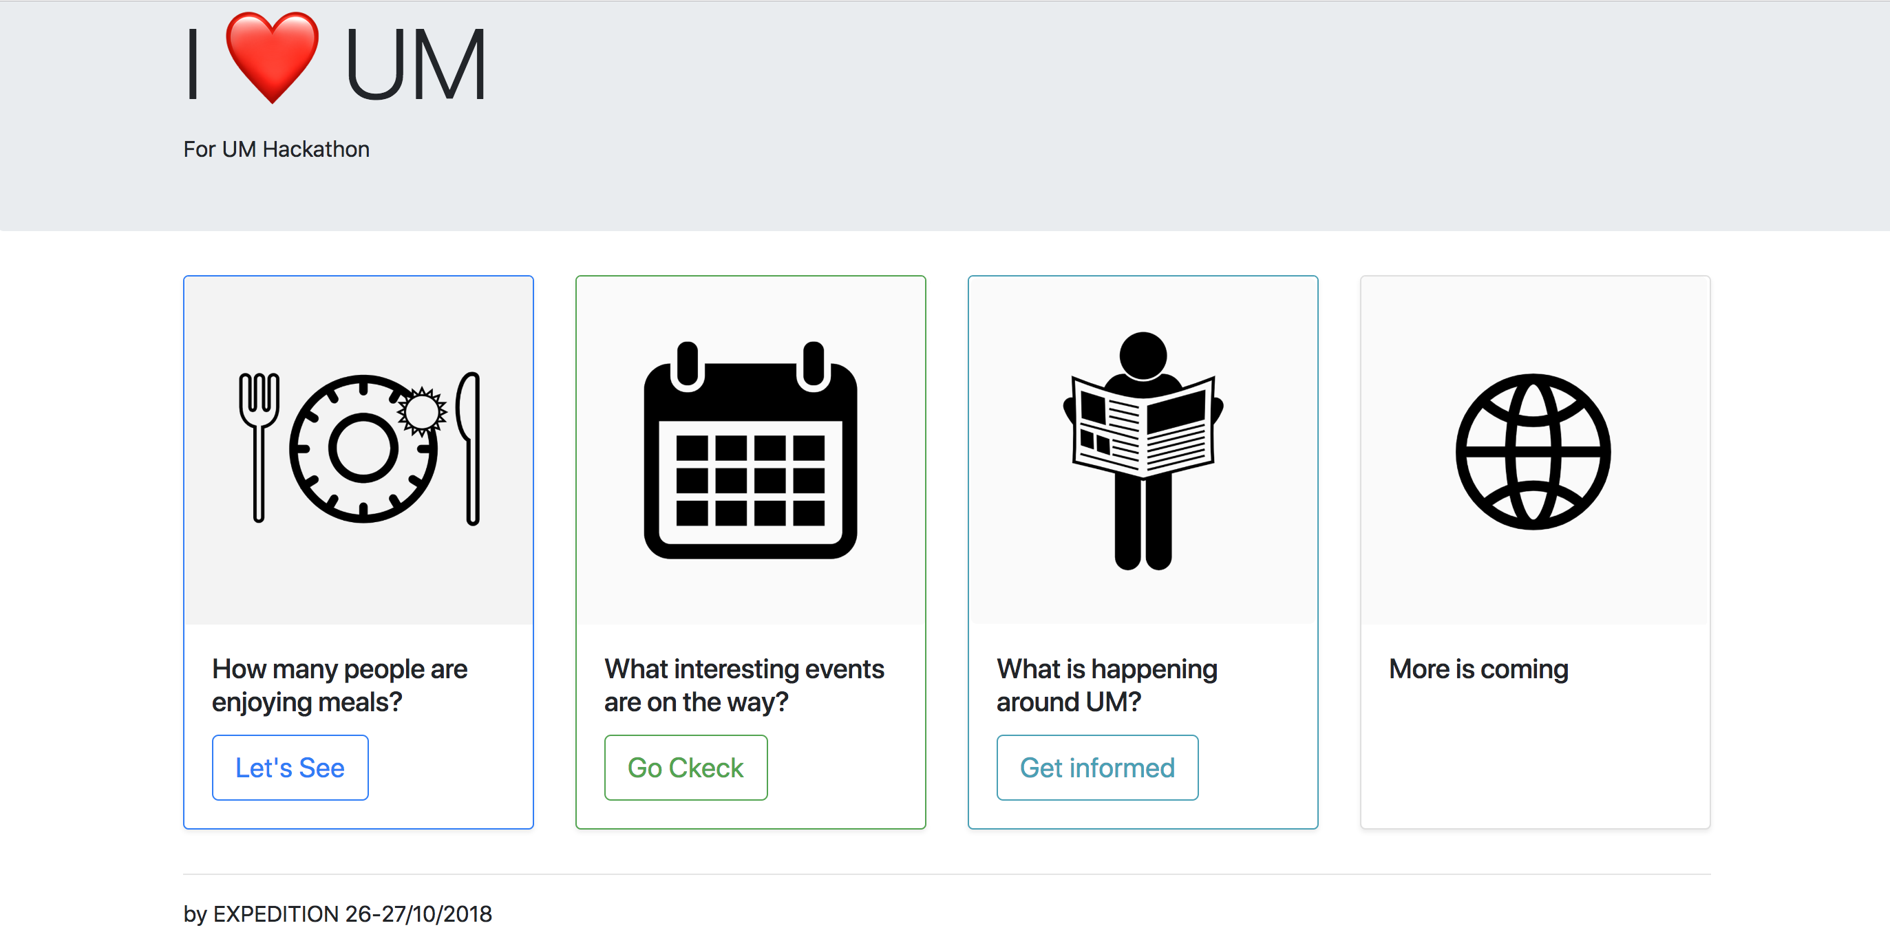
Web端-首頁

Slide 4
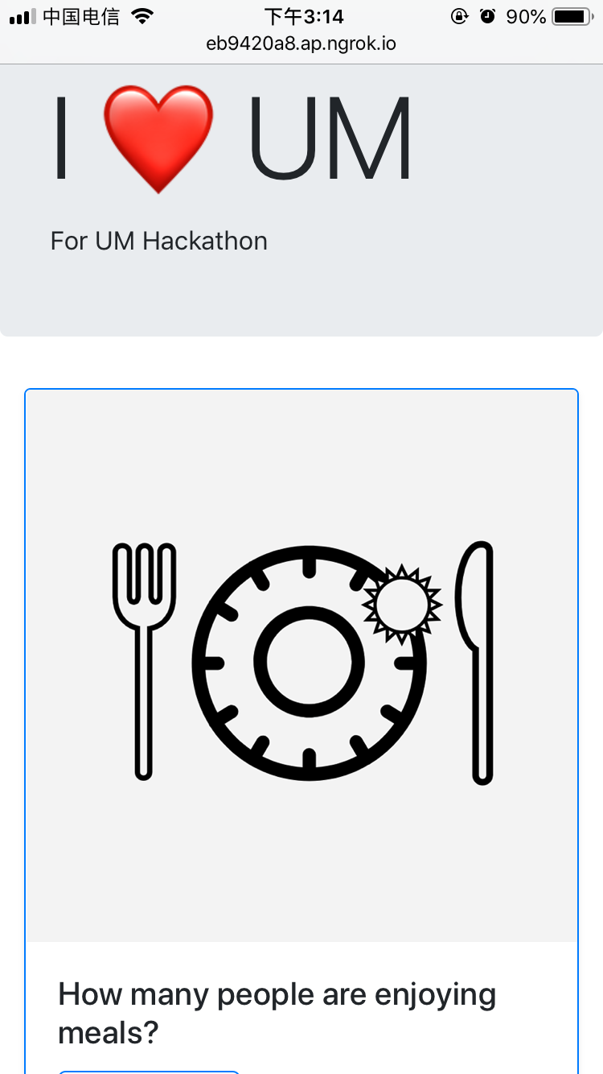
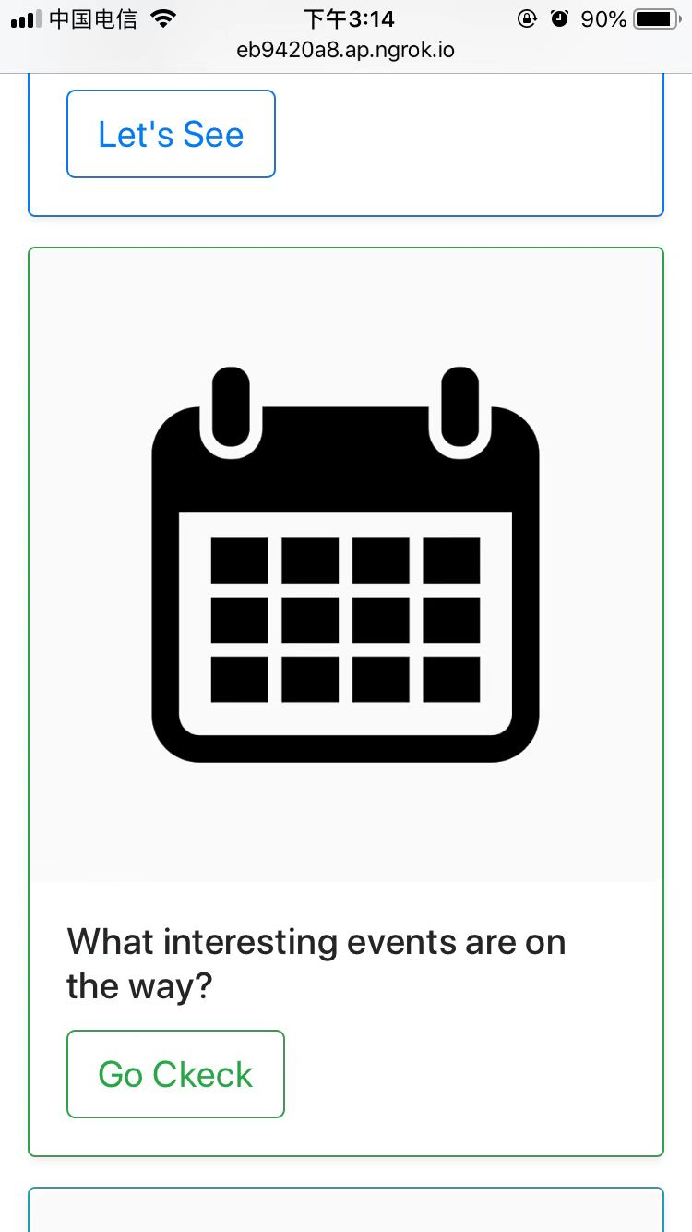
移動端-首頁

Slide 5
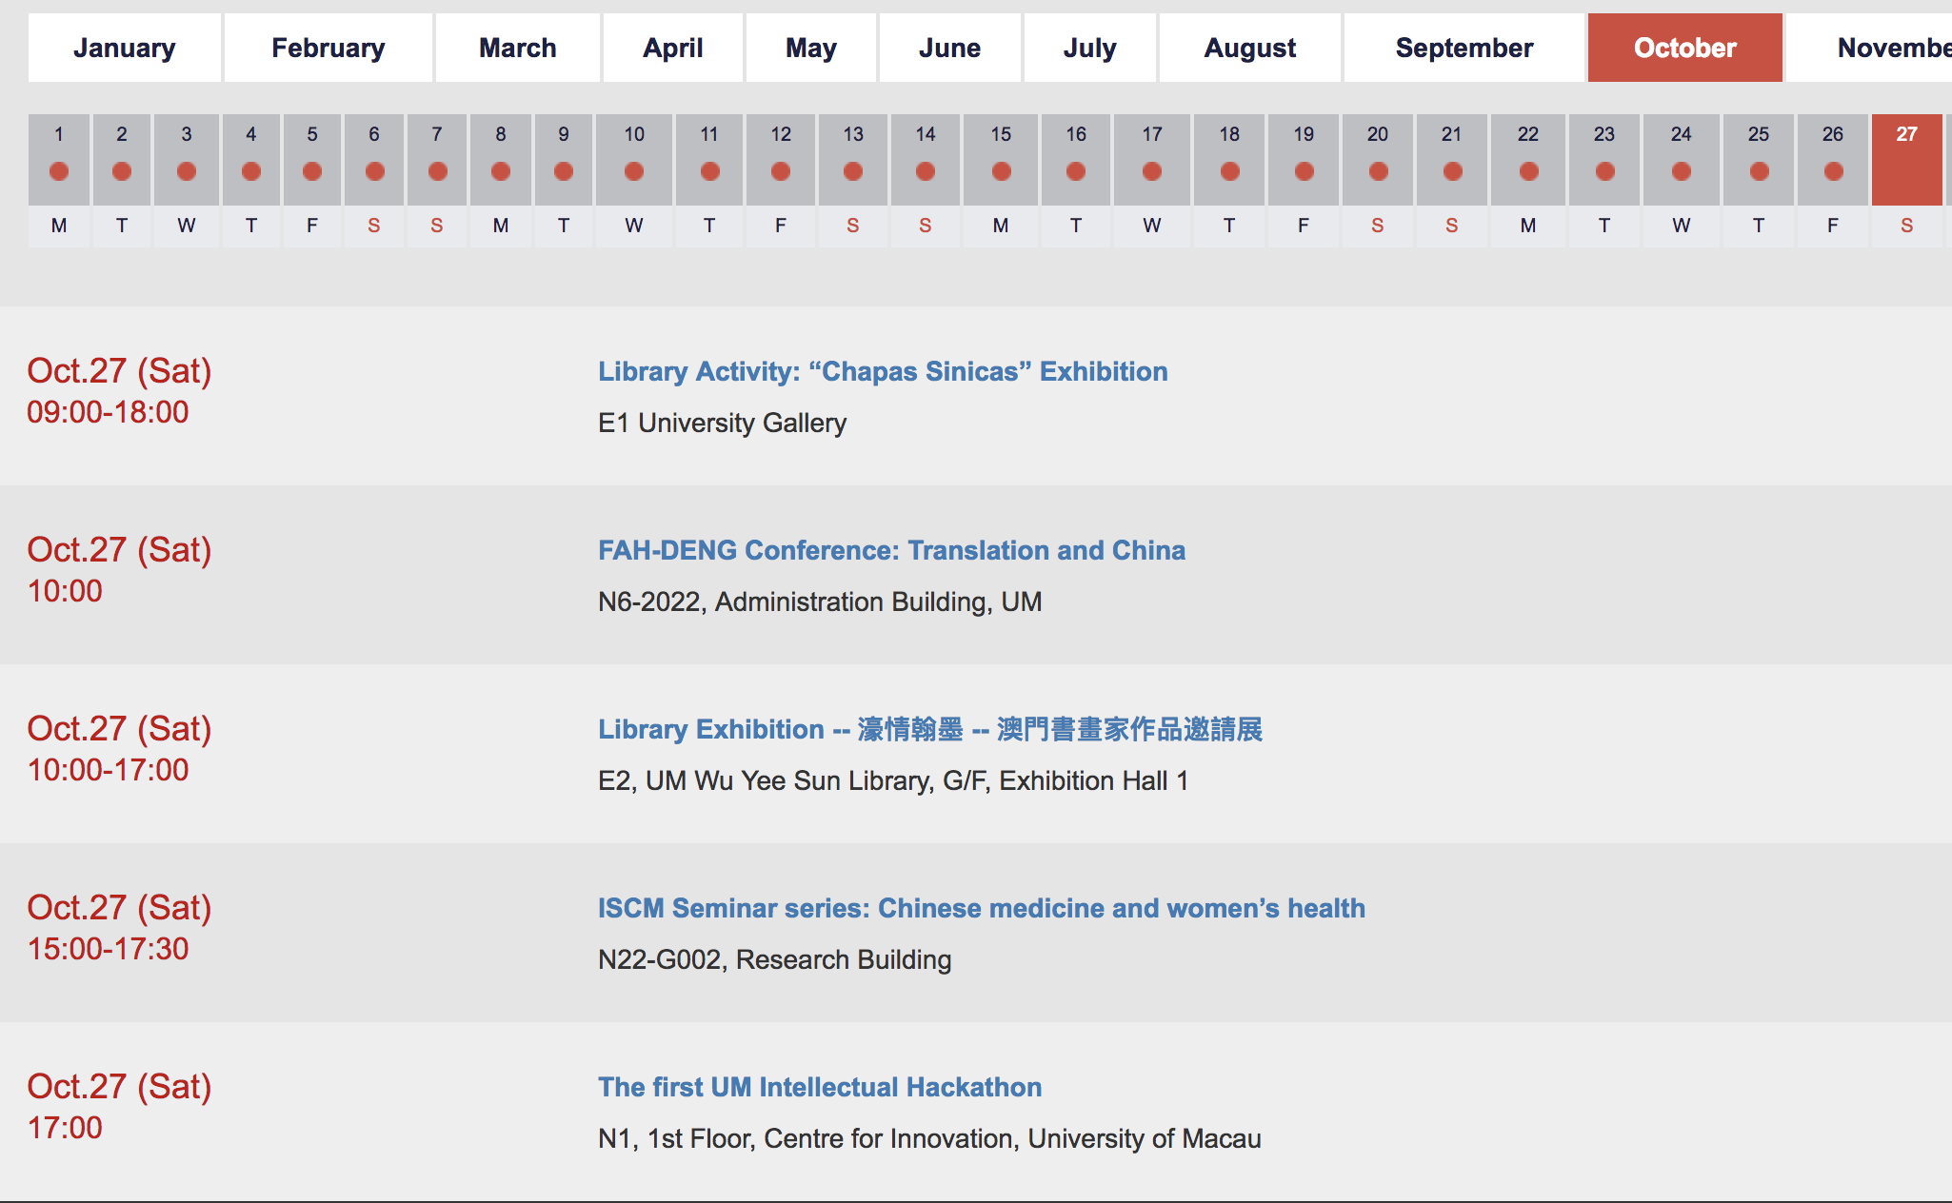
Event – 活動
如何更加方便找到自己想要了解的活動呢？

Slide 6

Event –活動
個人化功能
☼ 查詢指定時間段的活動
☼ 查詢指定語言的活動
☼ 查詢指定SP分數的活動

Slide 7
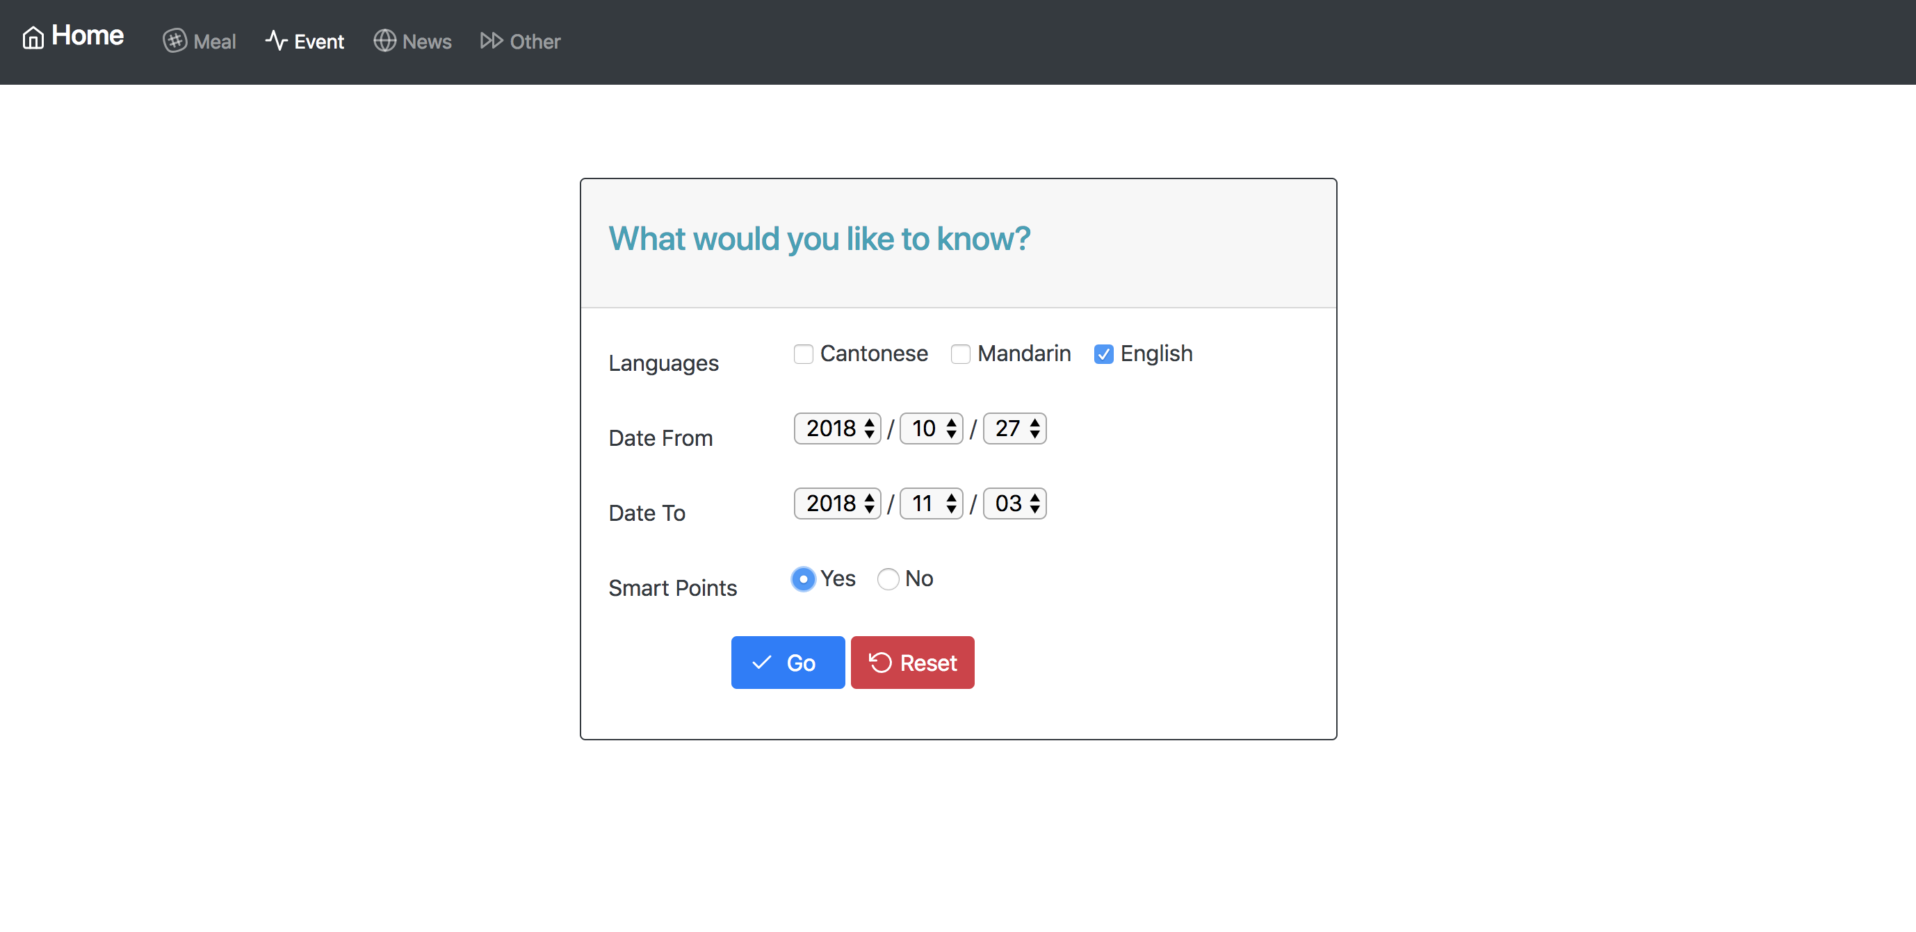
Event – 活动

Slide 8
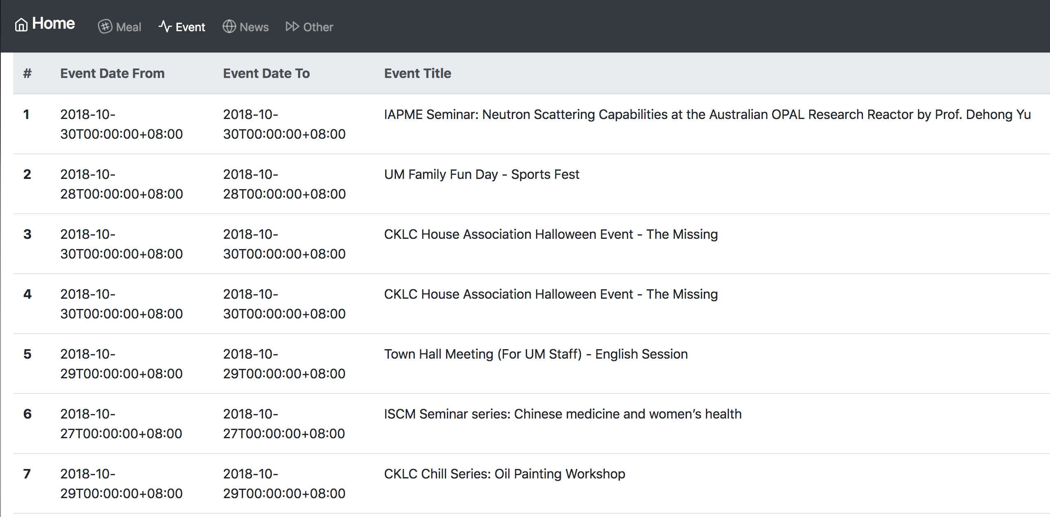

Slide 9
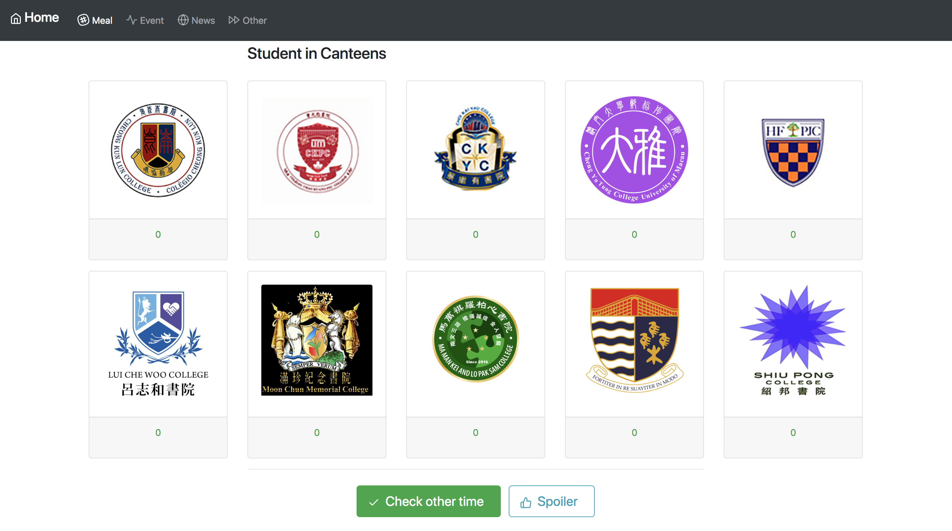
Meal Consumption –實時用餐人數預計

Slide 10
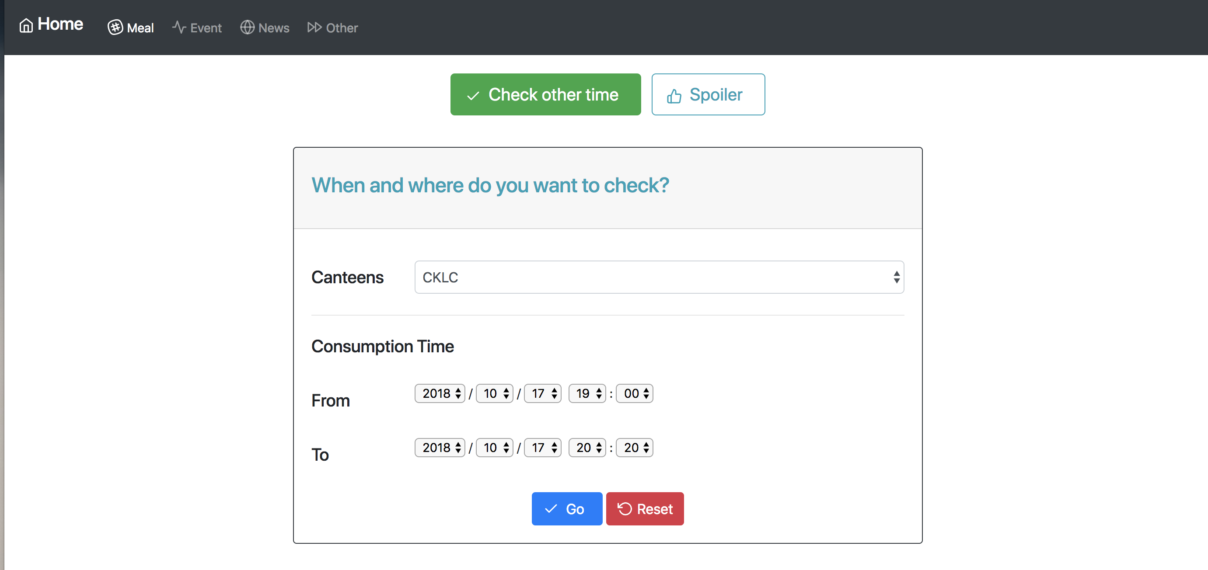
Meal Consumption –實時用餐人數預計

Slide 11
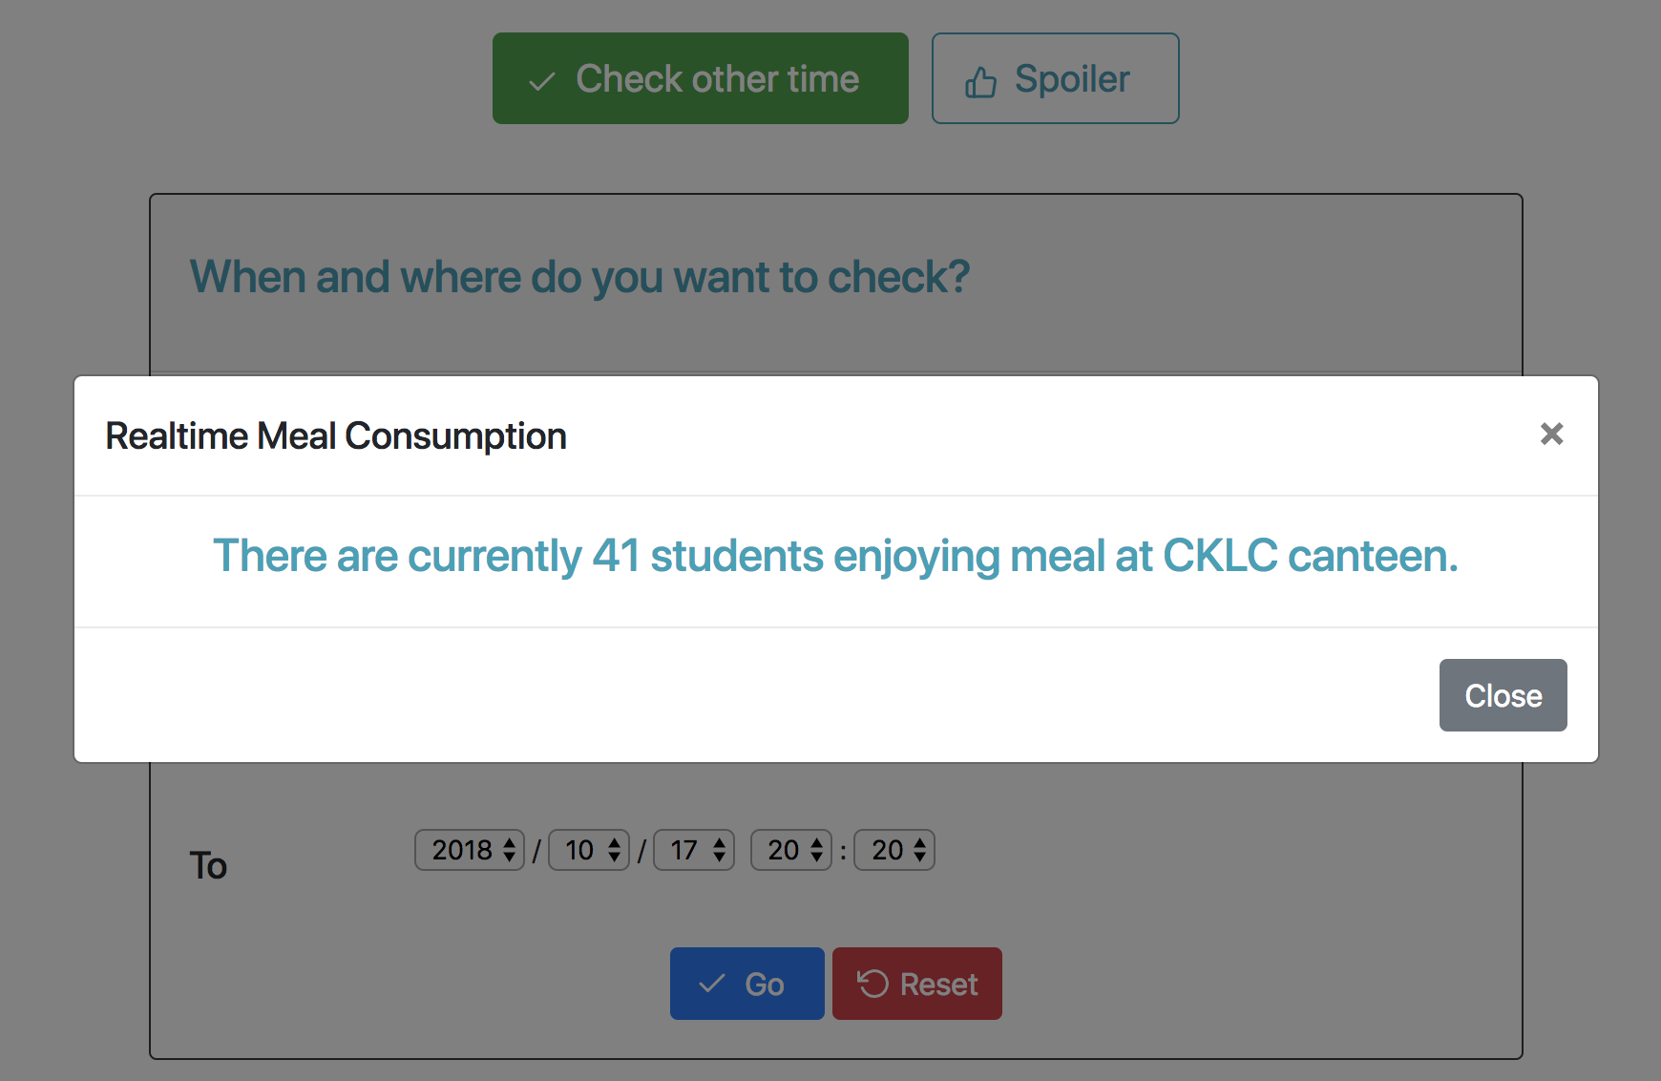
Meal Consumption –實時用餐人數預計

Slide 12
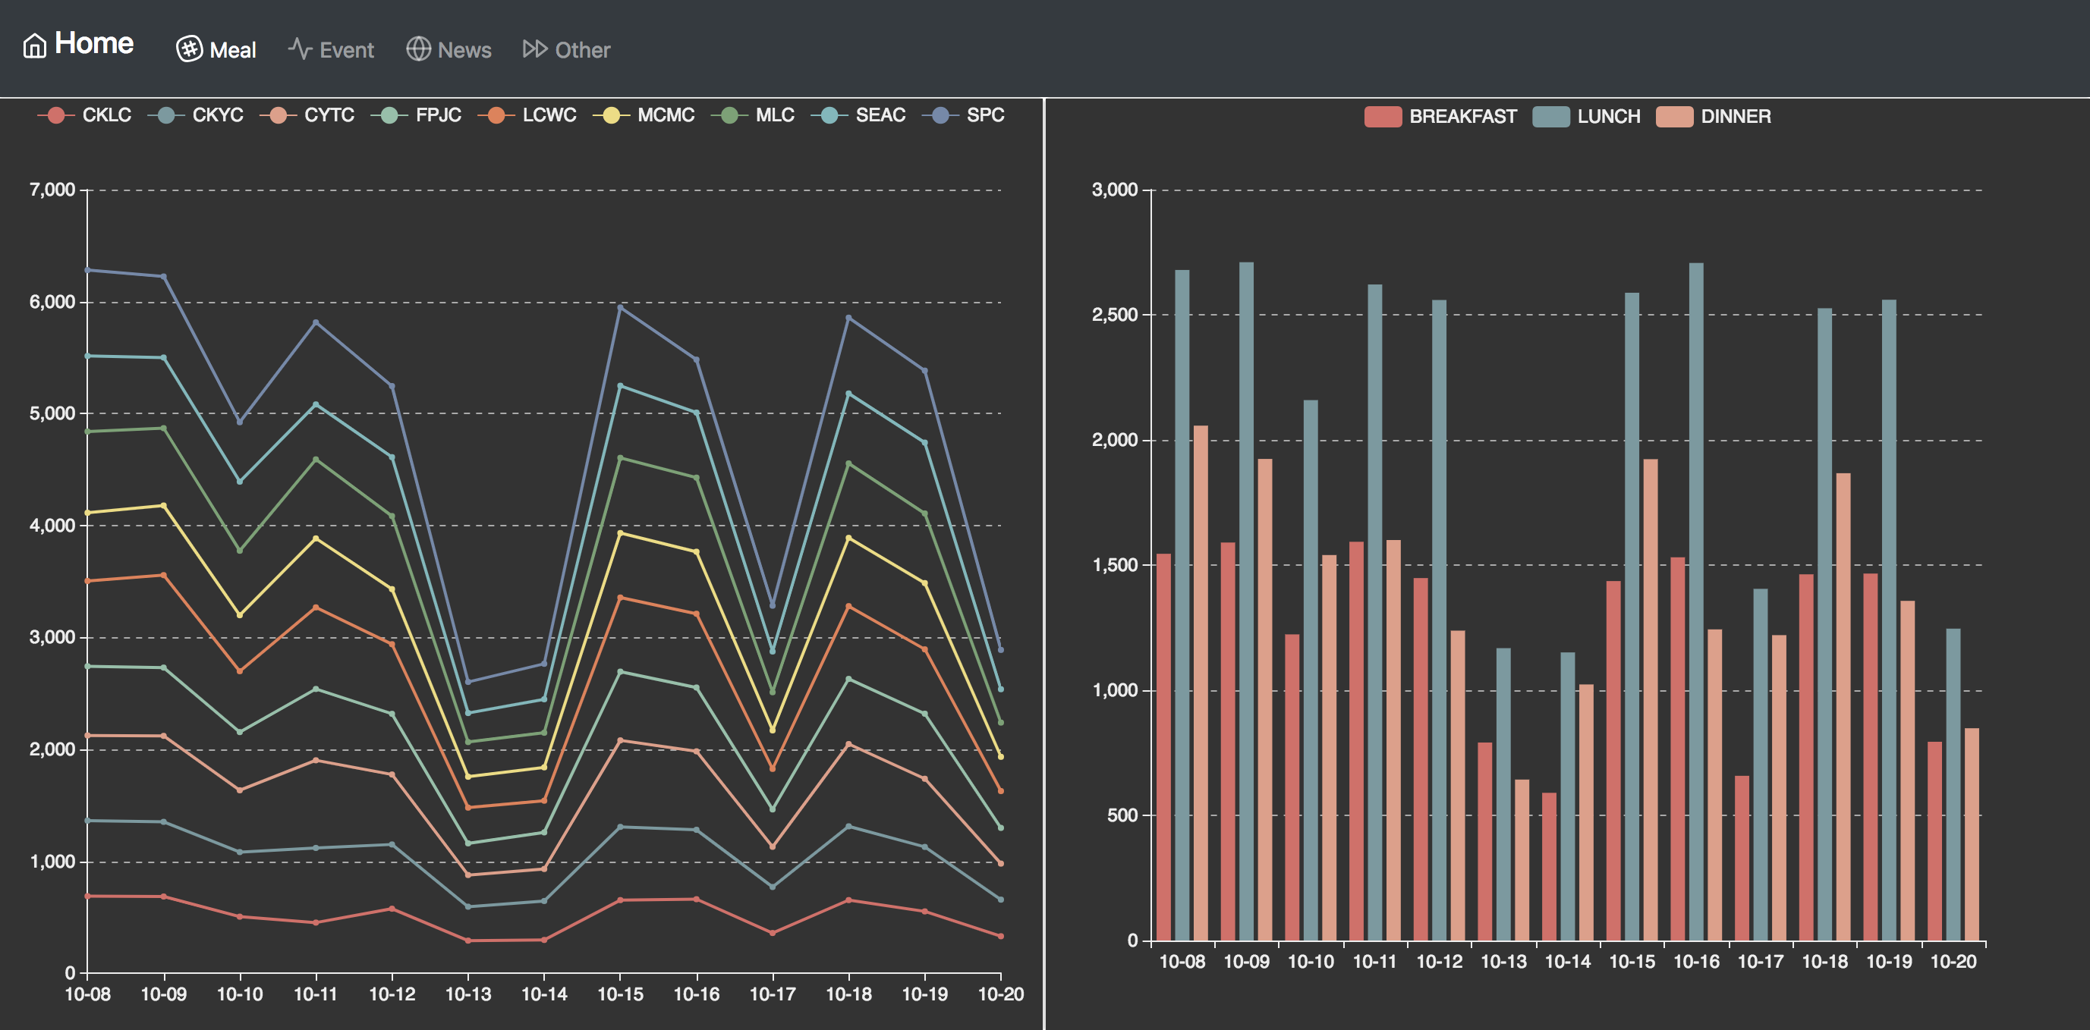
Meal Consumption- 書院用餐數據可視化

Slide 13
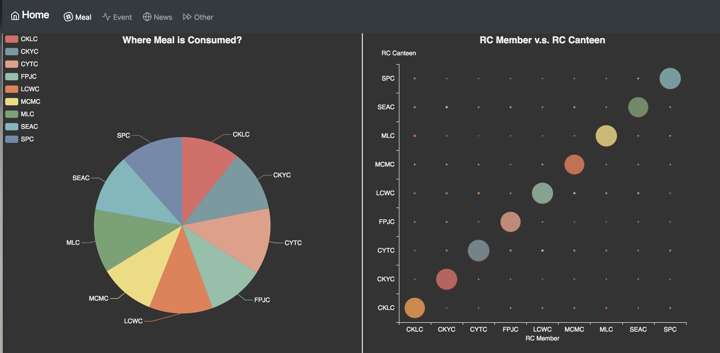

Slide 14
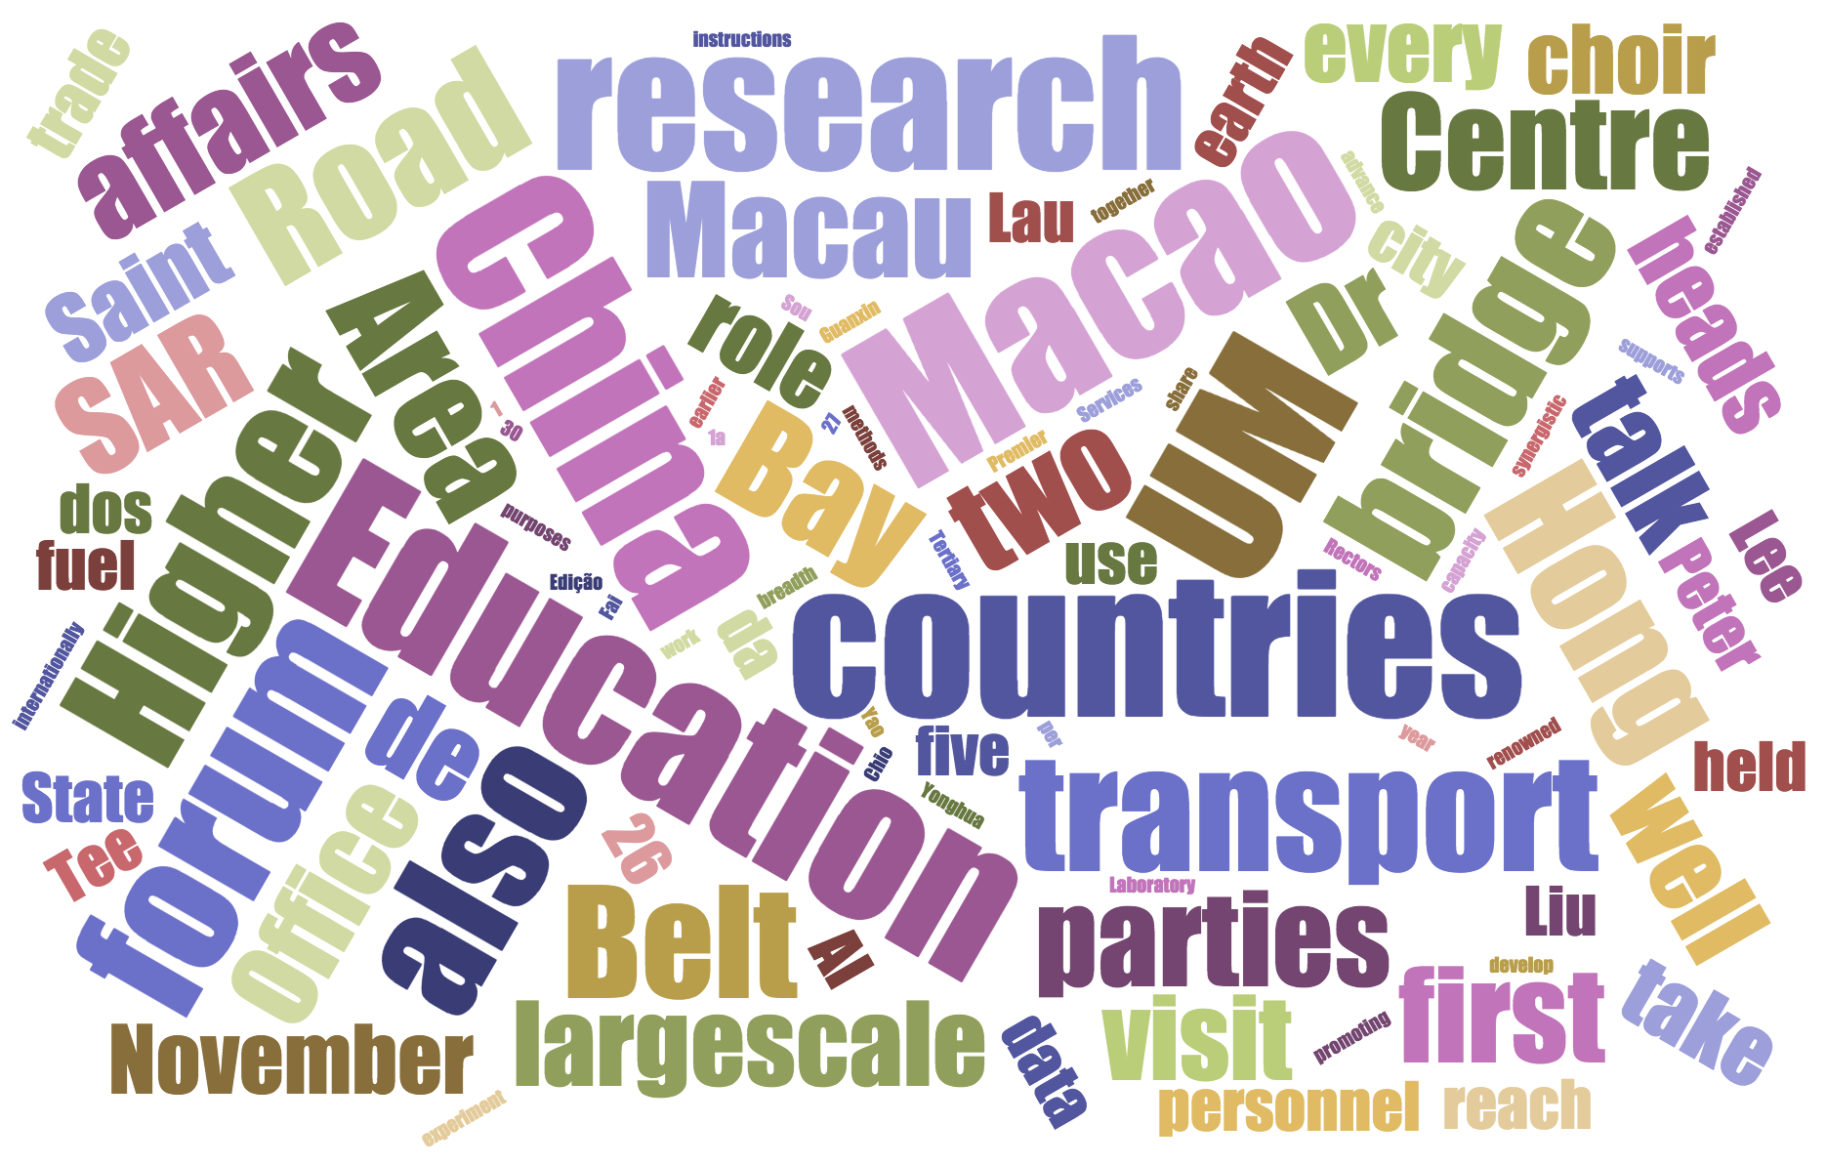
News – 新聞
澳大新鮮事
通過詞雲統計，可以直觀了解到學校最近集中报导的新聞和事件。

Slide 15




Other – 其他校內链接
提供校园其他线上服务的友情链接：
体育设施预订
SIWEB
职位空缺
校园地图

Slide 16

Demo – 演示
手机端体验：

